Slide 1

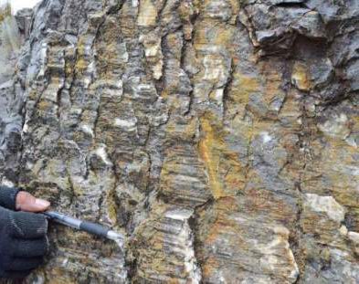
Indicadores Cinemáticos fundamentos de Geología Estructural gl4102-1
Jueves 12 de noviembre de 2020

Slide 2
Objetivos de la clase
  Aprender a reconocer indicadores cinemáticos en zonas frágiles y dúctiles.
  Reconocer dirección y sentido de cizalle a través de estos

Slide 3
Introducción
Hasta ahora para identificar la dirección de movimiento de una falla, hemos utilizado estructuras macroscópicas obvias como bloques caídos o arrastre de estratos por el movimiento de la falla.

Slide 4
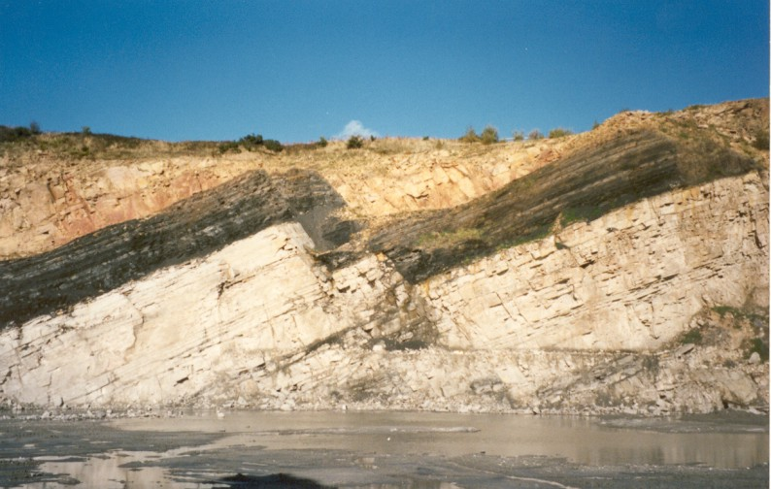

Slide 5
A partir de ahora utilizaremos otros indicadores para poder identificar el movimiento y sentido de desplazamiento de una falla.
Para esto es necesario conocer algunos conceptos básicos que introduciremos a continuación.

Slide 6
Conceptos previos
Vergencia: Dirección de movimiento de la componente superior en una rotación. Indica hacia dónde se desplaza la masa en una estructura (falla, pliegue).
Cizalle Simple: Cizalle que produce deformación tridimensional entre límites rectilíneos, de tal manera que las partículas se desplazan sobre rectas paralelas, manteniendo constante el volumen.
Cizalle Puro: Cizalle que produce deformación tridimensional con “aplastamiento homogéneo”. La figura se deforma en las 3 dimensiones, pero manteniendo las caras paralelas y a volumen constante.

Slide 7
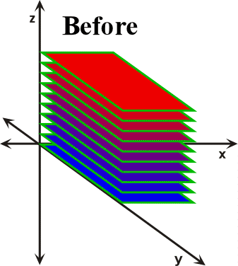
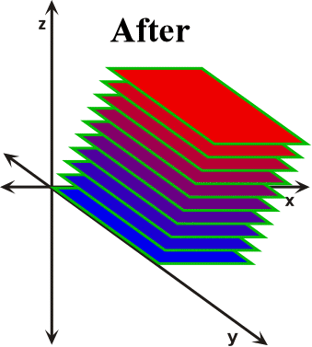
Cizalle Simple

Slide 8
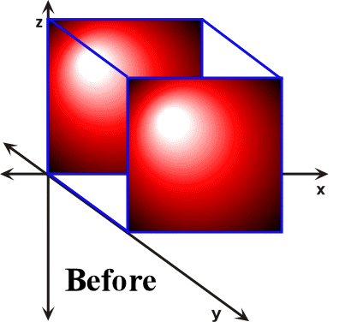
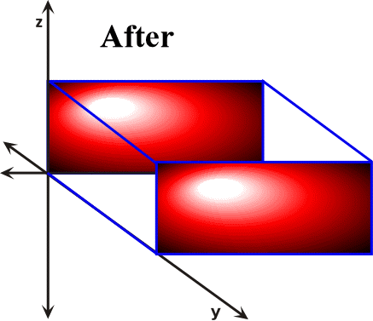
Cizalle Puro

Slide 9
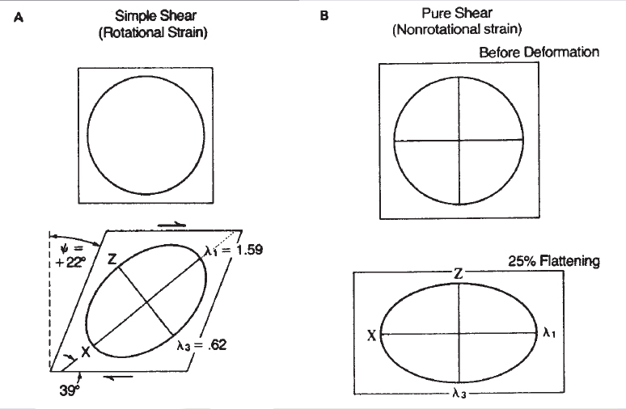

Slide 10
Conceptos previos
Porfidoclasto: Grano relicto de la roca original (grano que sobrevivió al proceso de deformación y metamorfismo).
  Pueden ser minerales o clastos.
Porfidoblasto: Grano formado durante el proceso de metamorfismo y deformación de una roca.
  Formación de nuevo grano mineral, proceso de recristalización.

Slide 11
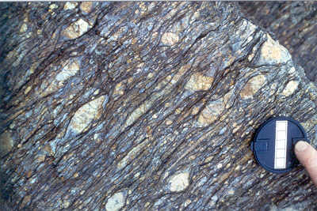
Porfidoclastos

Slide 12
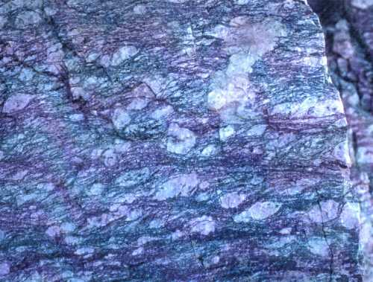
Porfidoblastos

Slide 13
Indicadores cinemáticos
Los indicadores cinemáticos pueden deberse a deformación frágil o dúctil. A continuación veremos cuáles son y cómo es que nos entregan información acerca del sentido del movimiento de una estructura.

Slide 14
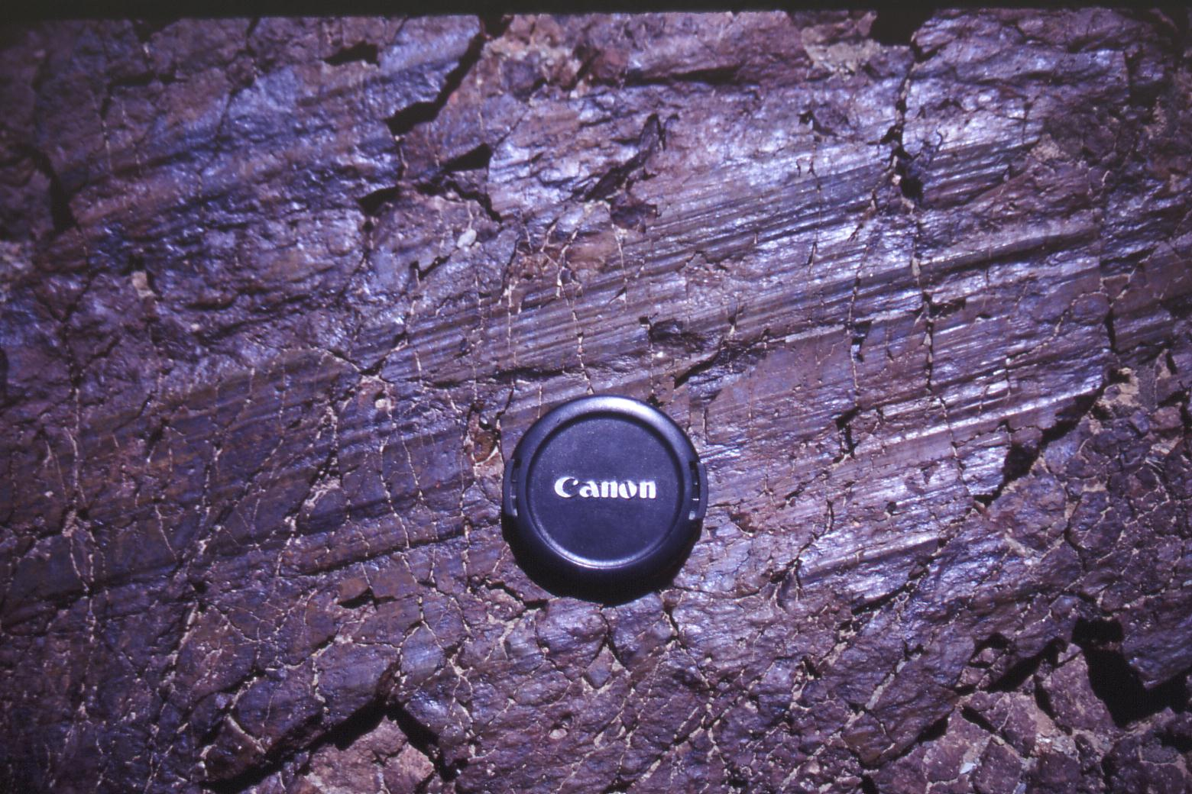
Indicadores cinemáticos en zonas frágiles
Estrías de falla:
Se producen en el plano de falla.
Aunque no nos permiten obtener una estimación del sentido de desplazamiento de la falla, sí dan dirección, ya que son estructuras subparalelas al cizalle.

Slide 15
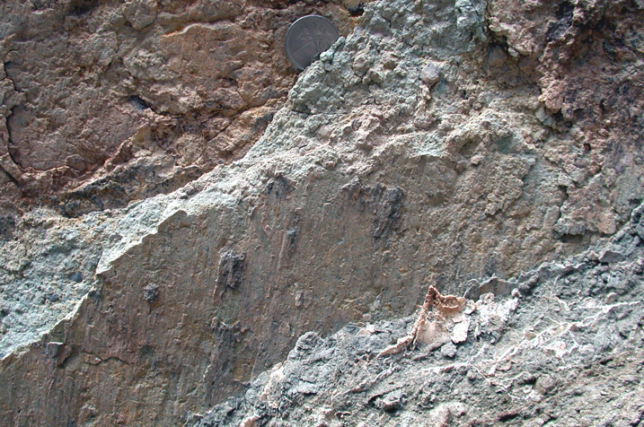

Slide 16
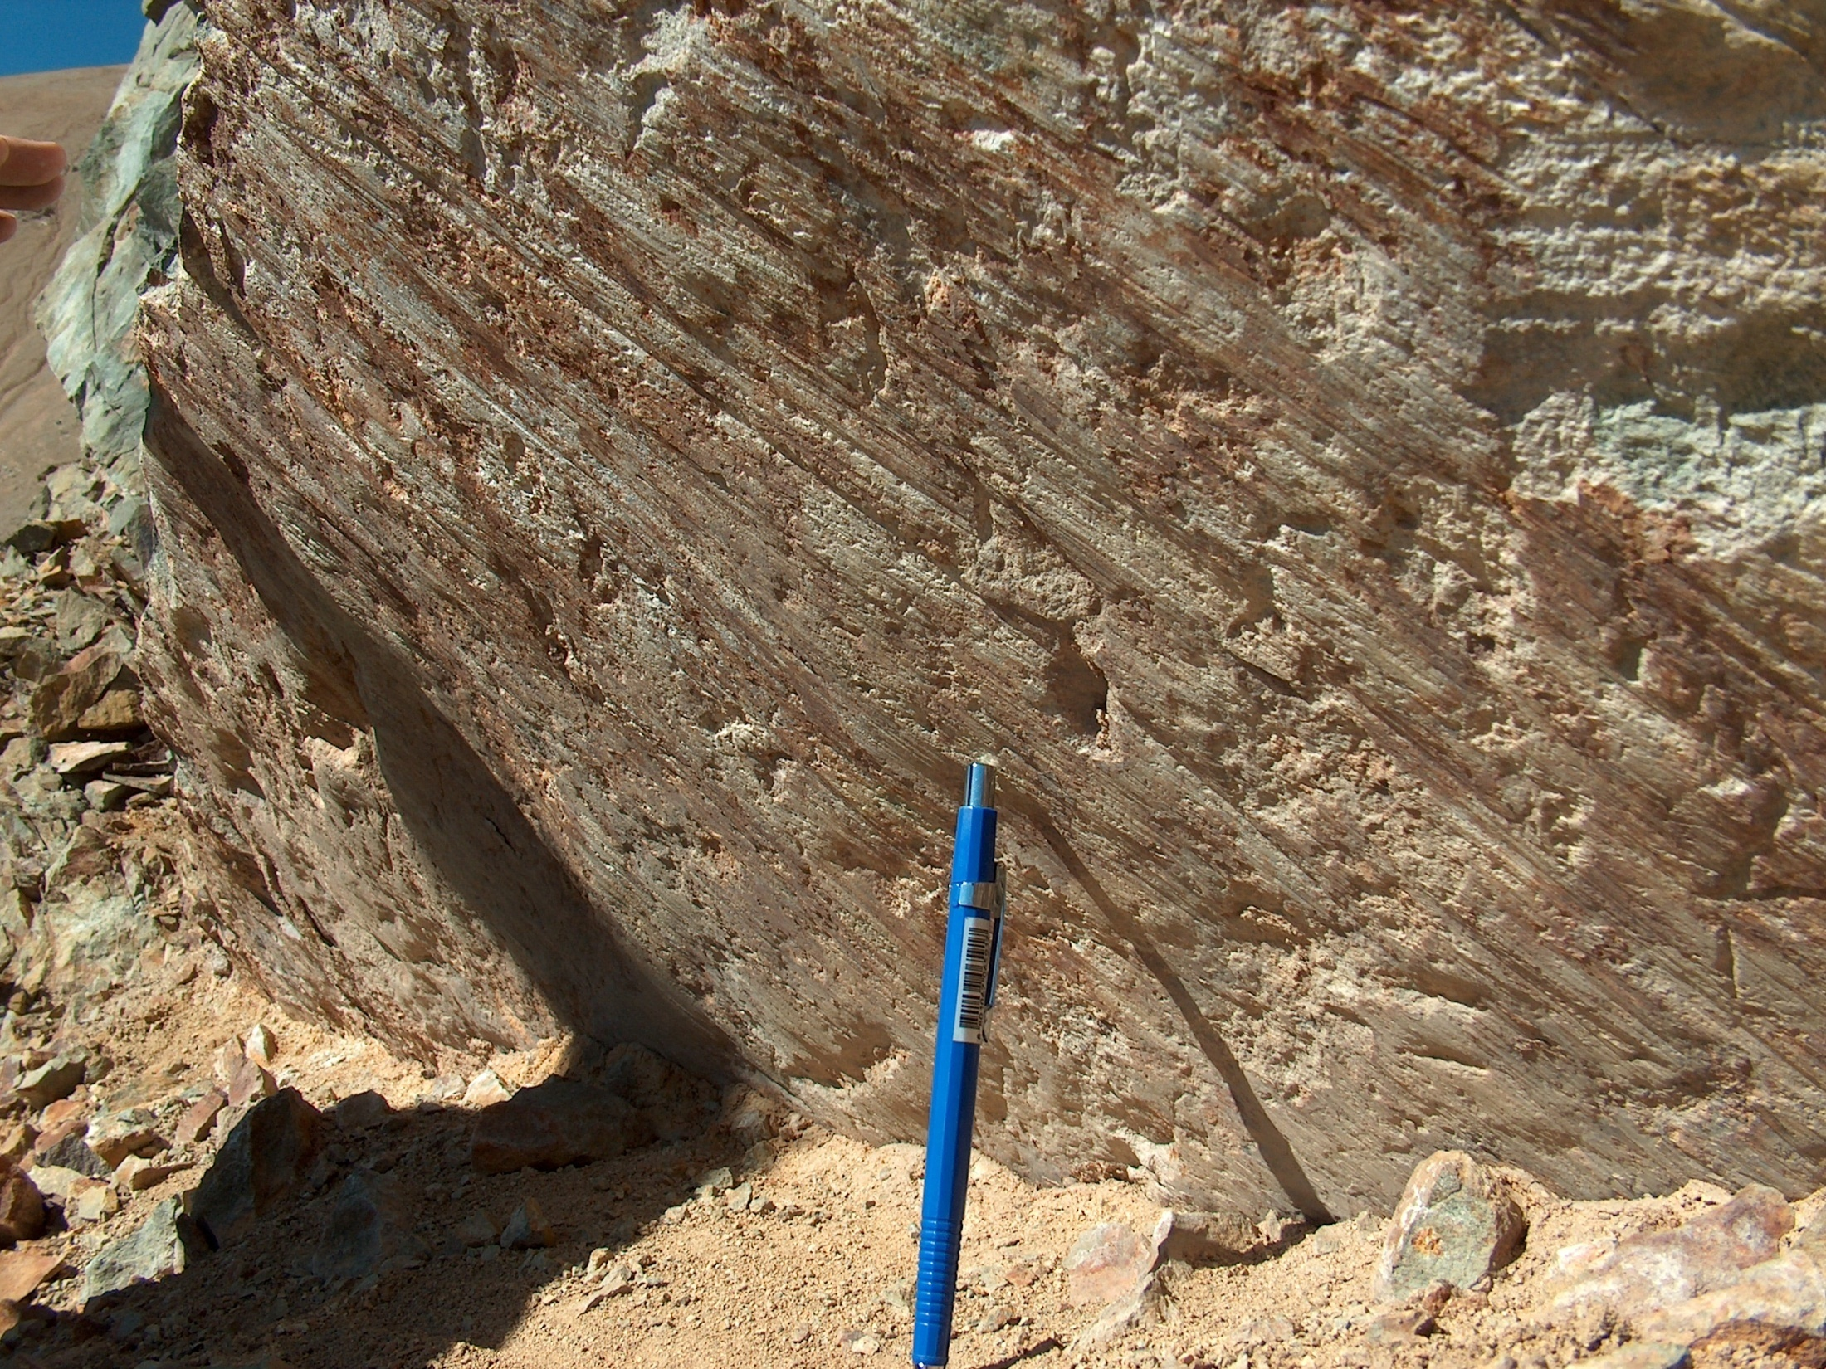

Slide 17
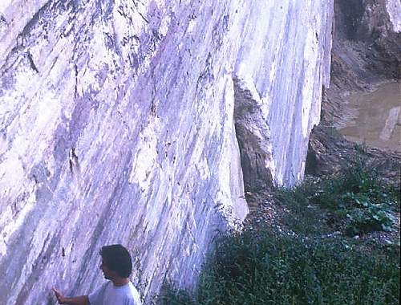

Slide 18
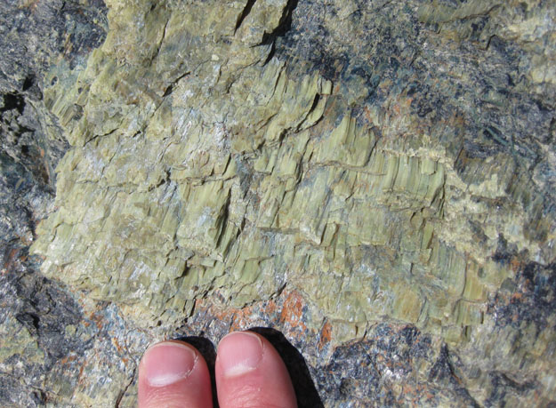
Indicadores cinemáticos en zonas frágiles
Lineación de fibras minerales
Este indicador no corresponde exactamente a una estructura propia de la falla, pero son igualmente útiles para determinar el sentido del movimiento de esta.
Corresponden a minerales que precipitan durante el desplazamiento de la falla y cuyos escalones indican el sentido del movimiento.

Slide 19
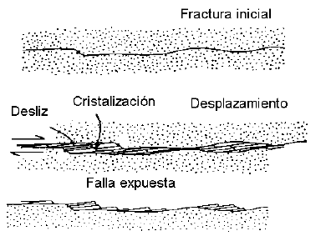
Lineación de fibras minerales

Slide 20
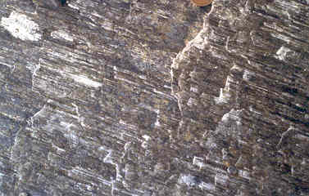
Lineación de fibras minerales

Slide 21
Criterios de Riedel y Petit
Durante el desplazamiento de una falla se producen fallas secundarias (c/r a una falla principal) que son indicadoras del movimiento de esta:
- R: sintéticas, mismo sentido de la falla principal.
- R’: antitéticas, sentido opuesto de la falla.
- T: No representan fracturas de cizalle, sino que son fracturas netamente tensionales. Pueden presentarse rotadas respecto de su posición original a aproximadamente 45º del plano de falla principal.

Slide 22
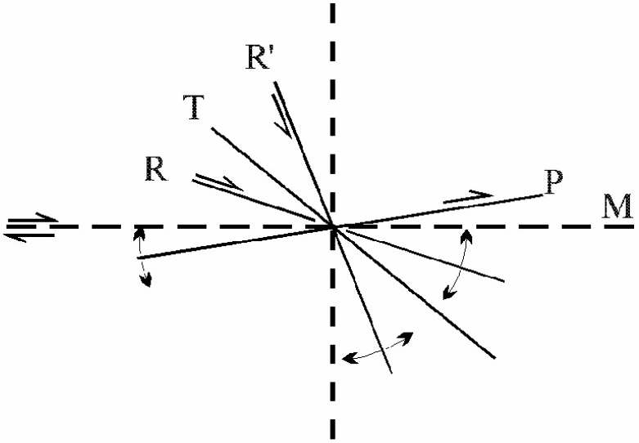

Slide 23
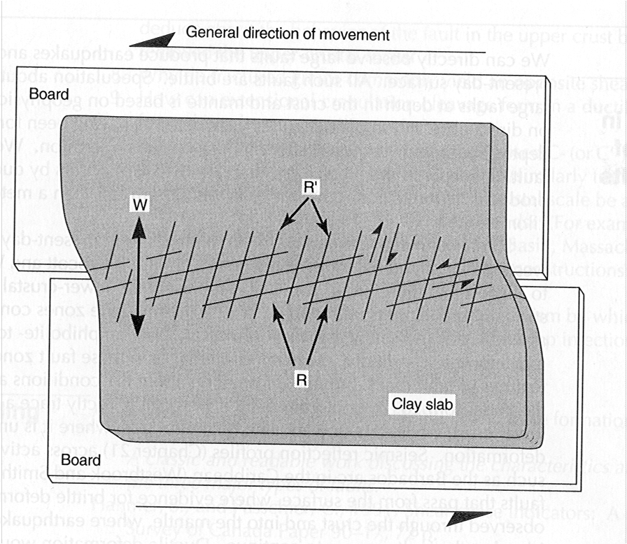
Criterios de Riedel y Petit
Dada la falla, sirve para determinar hacia donde se mueve

Slide 24
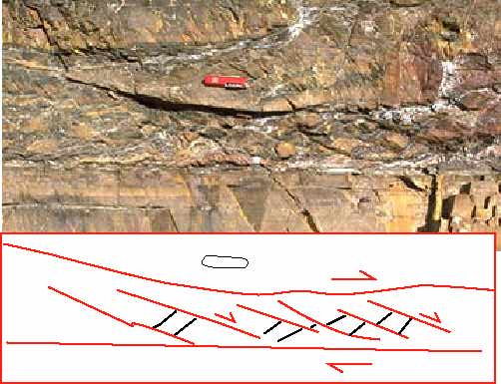
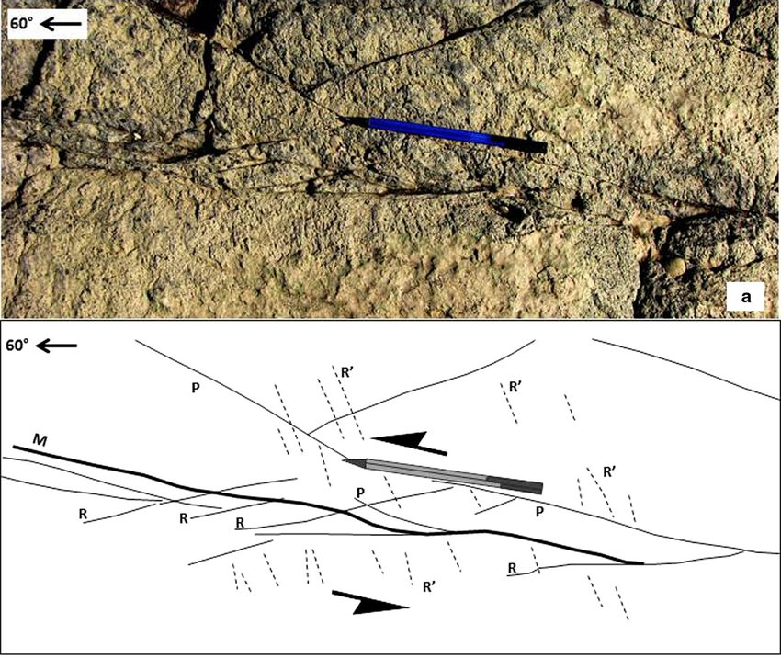
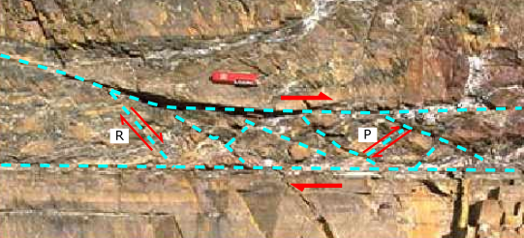

Slide 25
Indicadores cinemáticos en zonas DÚCTILES
Involucra procesos de recristalización producto de stress.
Foliación
  Estructura planar homogéneamente distribuida en una roca. Ejemplos: estratificación, planos definidos por la orientación de minerales tabulares en distintos tipos de rocas.
Lineación
  Estructura linear homogéneamente distribuida. Penetrativa si ocurre en todo el volumen considerado.
  Ejemplos: ejes de pliegues de crenulaciones. Lineaciones no penetrativas: fibras minerales en algunos planos de cizalle, etc.
La foliación en una roca metamórfica se forma por compresión debido al esfuerzo principal. Si la dirección de este cambia, las foliaciones preexistentes se plegaran y se desarrollara una nueva foliación perpendicular al nuevo σ1 .

Slide 26
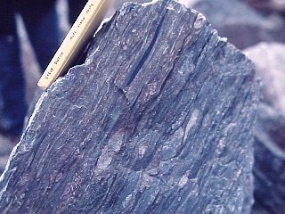

Slide 27
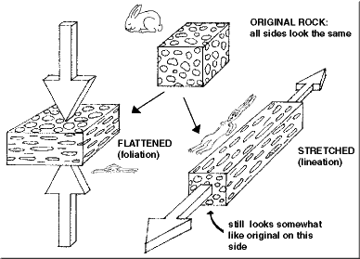

Slide 28
Estructuras S-C
Las estructuras S-C o clivaje de crenulación extensional se producen comúnmente en granitos y esquistos. Consisten en una serie de bandas de cizalle (C) de espesor milimétrico separadas unos cuantos milímetros o centímetros. En los microlitones que quedan entre las cizallas, la roca muestra una foliación oblicua (S) a las mismas y de geometría sigmoidal, paralelizándose asintóticamente a las microcizallas (C) al aproximarse a ellas. Las S marcan el sentido de movimiento de la falla

Slide 29
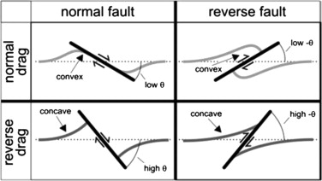
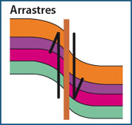
Flexuras resultantes del desplazamiento de una falla.
Indican la dirección y el sentido.

Slide 30
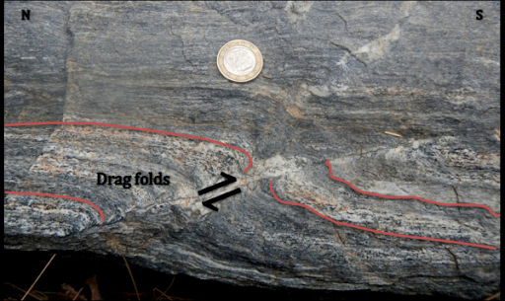

Slide 31
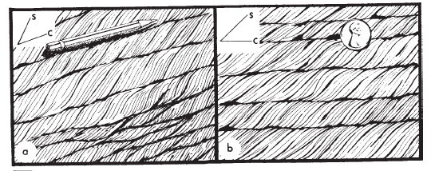
Estructuras S-C

Slide 32
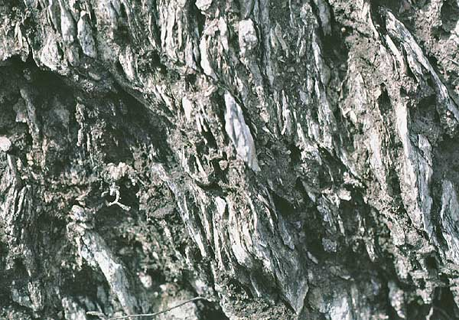
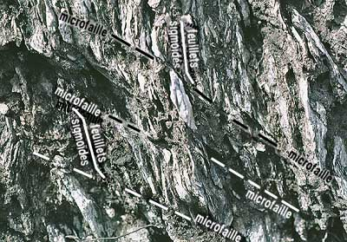
Estructuras S-C

Slide 33
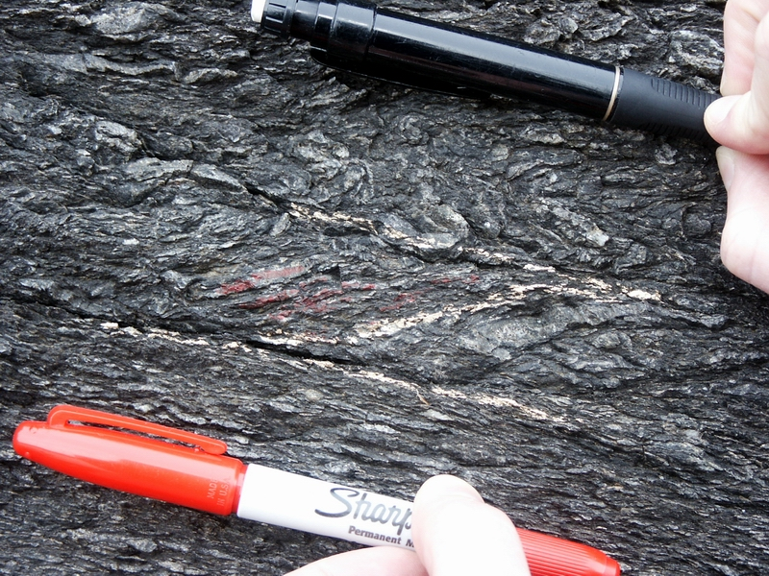

Slide 34
Peces de mica
Estos se generan a partir de cizalle simple rotando capas de fabrica planar que antes de la deformación se encuentran oblicuas a la dirección que tendrá el movimiento.

Slide 35
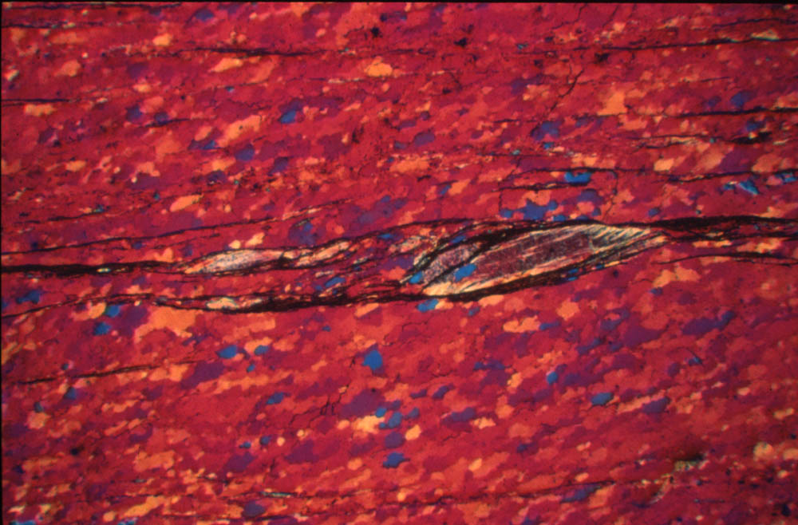
Peces de mica

Slide 36
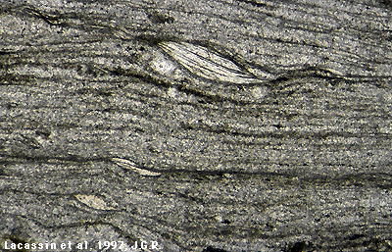

Slide 37
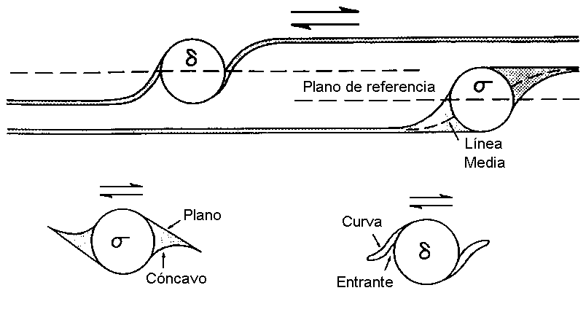
Colas
Las colas se producen por recristalización de un mismo mineral en un porfidoclasto debido al movimiento de una falla.
Las colas σ se forman por cizalle.
Las colas δ se forman por estiramiento y deformación por rotación.
Las colas α

Slide 38
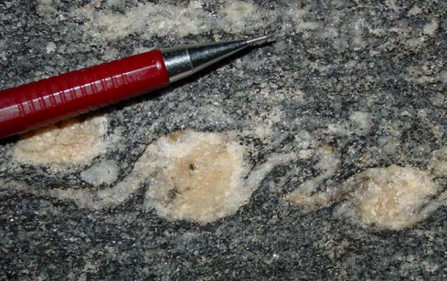
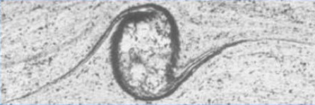
Colas

Slide 39
Sombras de presión
Las sombras de presión son estructuras de recristalización de un mineral distinto al que están rodeando.
Se forman alrededor de porfidoblastos y porfidoclastos.
Si presentan rotación se puede representar la dirección de deformación. Se interpretan en sentido inverso a las colas.

Slide 40
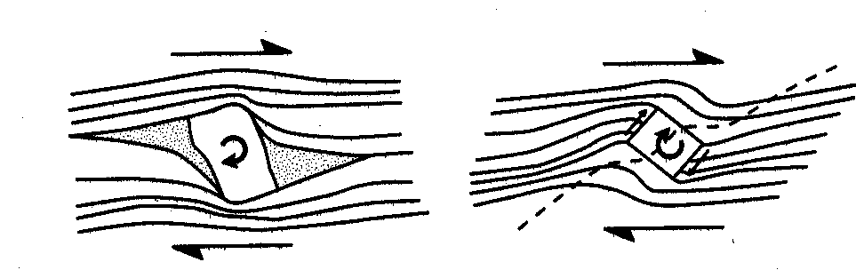
Sombras de presión

Slide 41
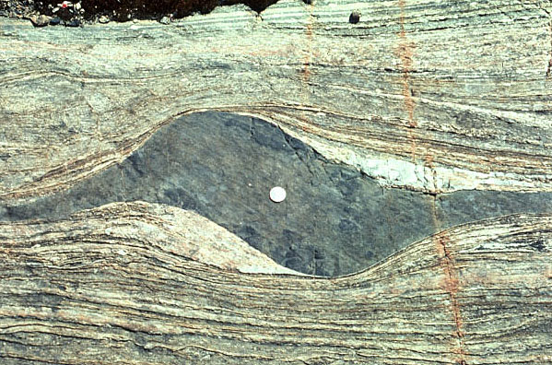
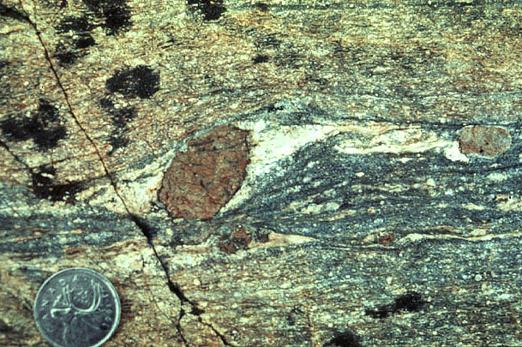
1)
2)
Intrusivo mafico dentro de un gneiss 2) Porfiroclasto (rojo) dentro de un gneiss
¿Cuál es el sentido de desplazamiento?

Slide 42
Estructuras dominó (libros rotados)
En algunas ocasiones, los porfidoclastos al no encontrarse bajo las condiciones P-T adecuadas para deformarse, desarrollan fracturas internas en sus planos de clivaje, y luego se rotan antitéticamente a la dirección del cizalle.

Slide 43
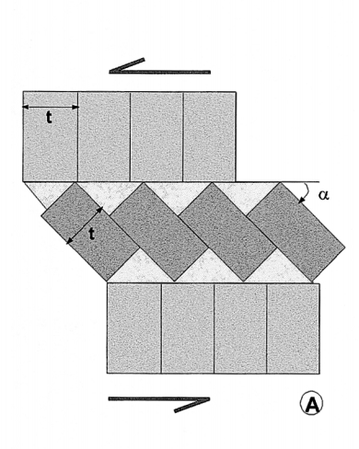

Estructuras dominó

Slide 44
Boudinage
Son estructuras producidas por extensión de capas o niveles competentes en las cuales éstas se han separado total o parcialmente en fragmentos.
Cuando existe rotación pueden indicar la dirección de desplazamiento.

Slide 45
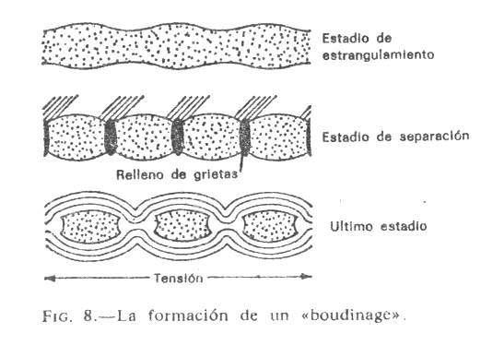

Slide 46
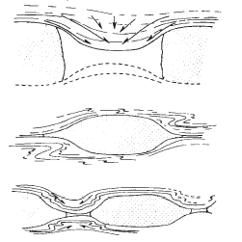
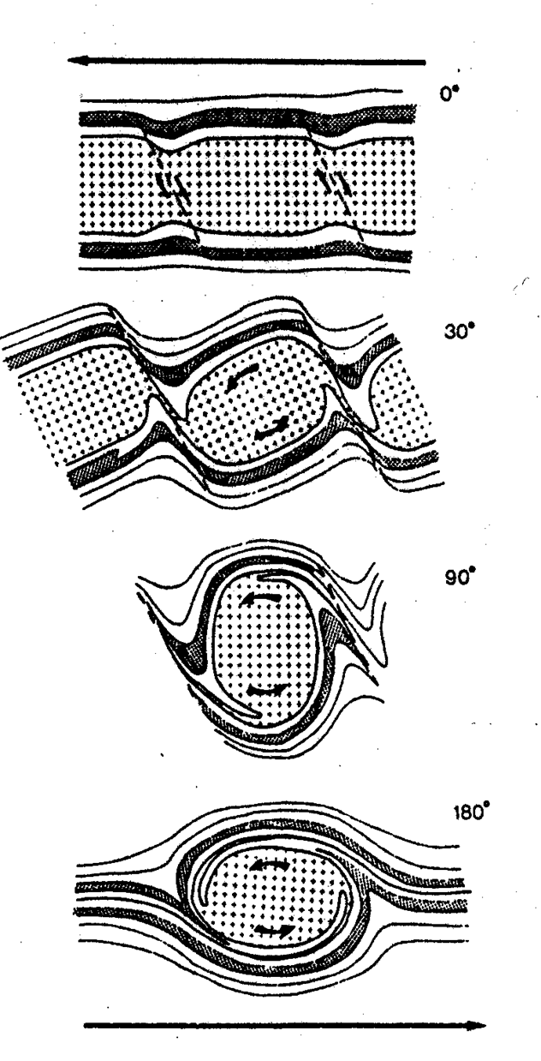
Boudinage
Si se distingue embahiamiento se puede distinguir sentido, donde la capa rota solidaria al movimiento.

Slide 47
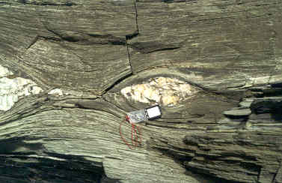
Boudinage
Sinestral?

Slide 48
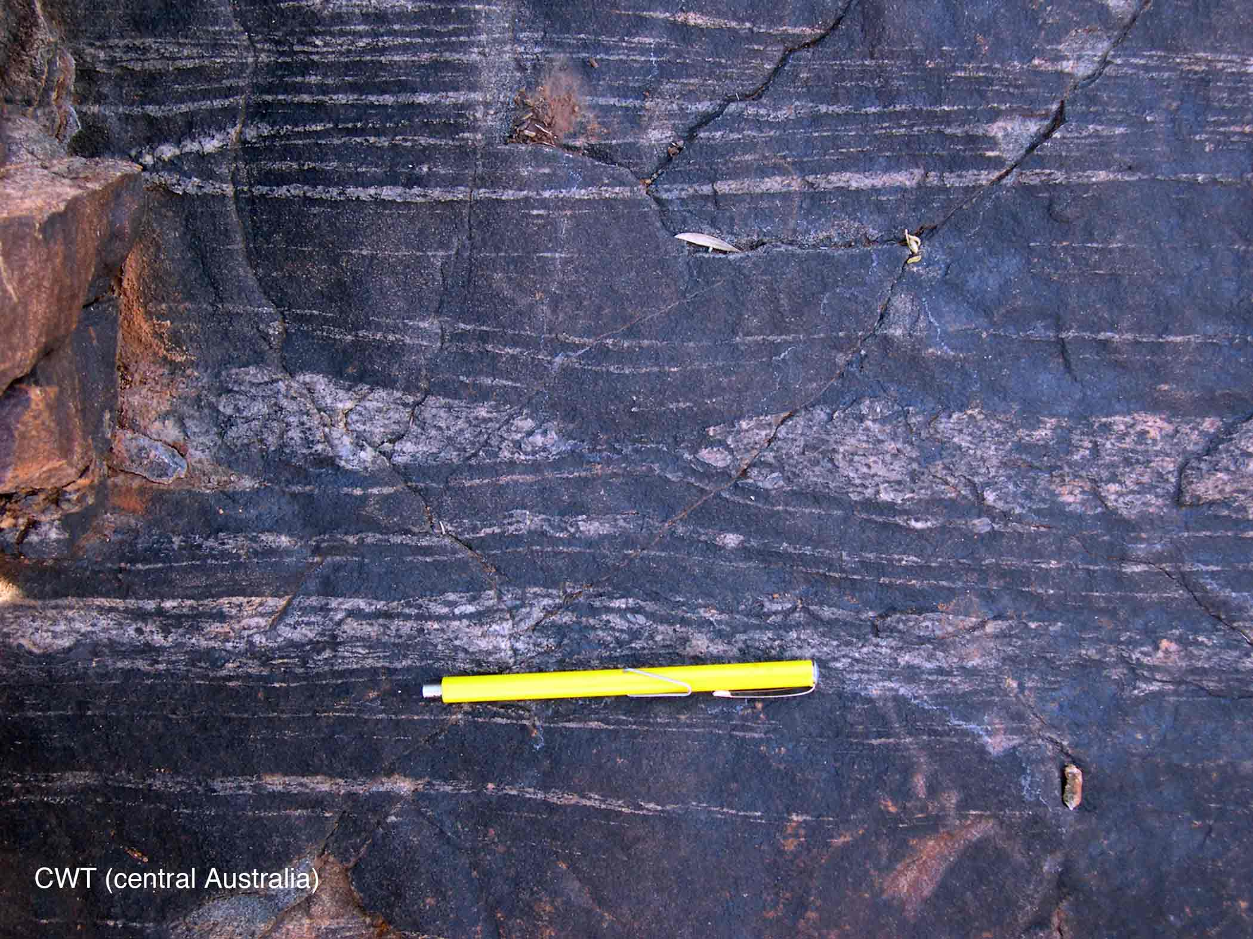

Slide 49
Vetillas Escalonadas (Tension Gashes)
Estas vetillas son relativamente comunes y se generan por relleno de fracturas de tensión (a 45º de la dirección del cizalle), que son rellenadas por algún mineral (generalmente calcita) y luego rotadas (“S”).
A veces las fracturas son generadas de nuevo y se forman estructuras compuestas.

Slide 50
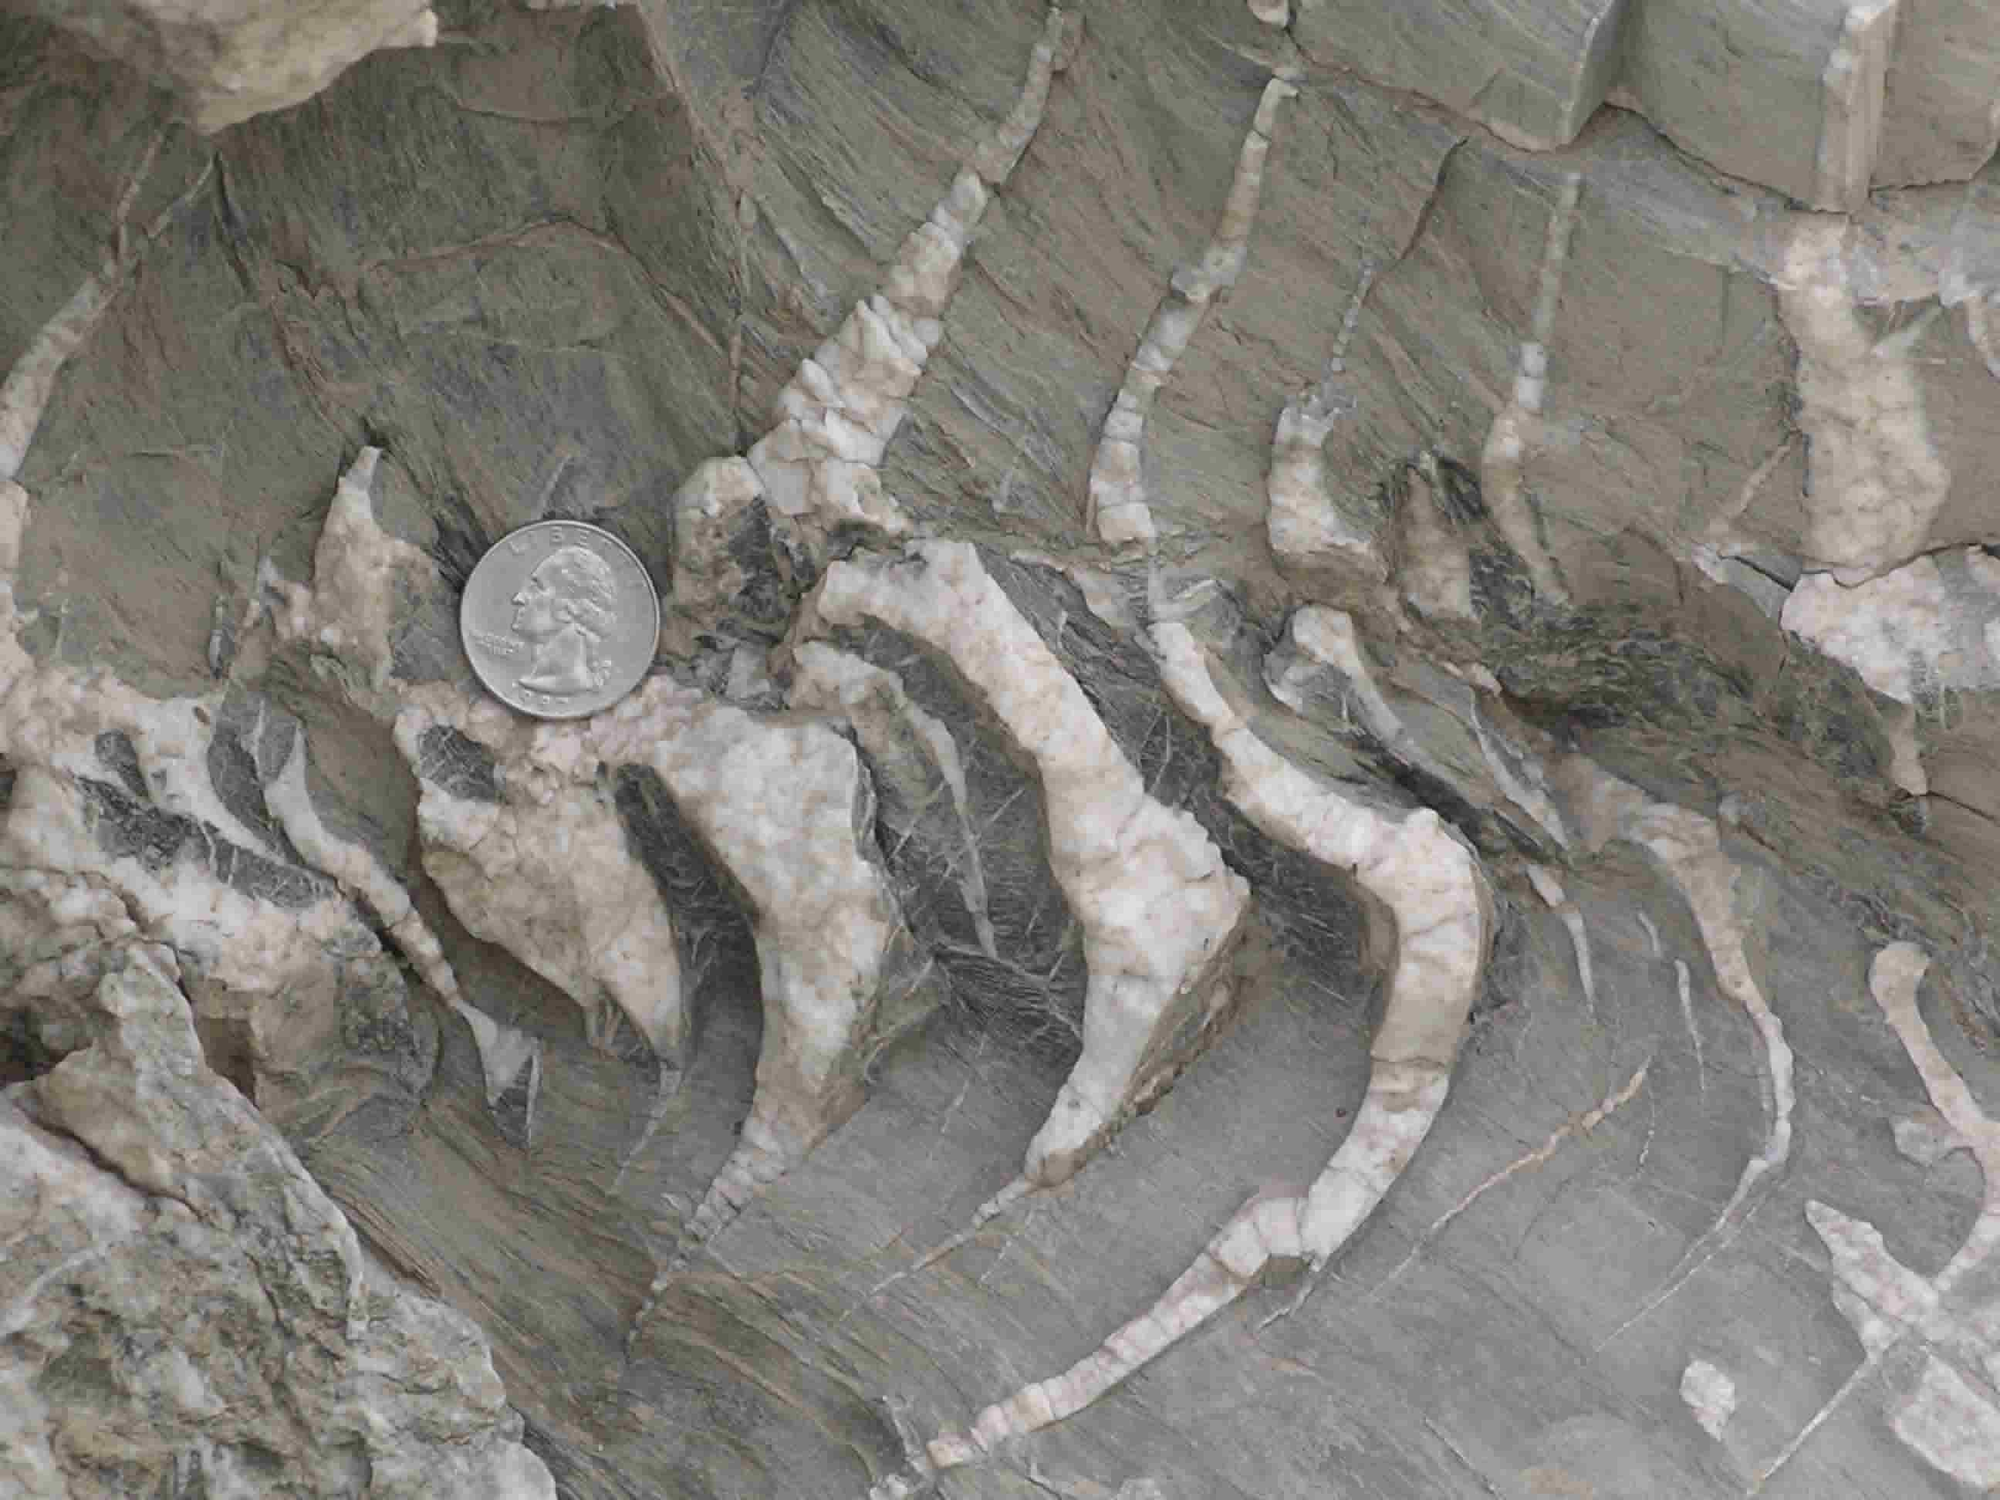

Slide 52
